Slide 1

DOM, часть 2
или
поиск, создание и изменение тегов
www.courses.dp.ua

Slide 2
Задача JavaScript – изменение HTML-документа
Добавление нового элемента:
Создать новый элемент и присоединить его, в качестве дочернего, к одному из существующих элементов;
2. Изменение элемента:
Изменение свойств элемента (в т.ч. содержимого);
Изменение его позиции в дереве документа;
3. Удаление элемента (из дерева документа).
Чтобы с тегом что-то сделать нужно его, для начала найти!
2

Slide 3
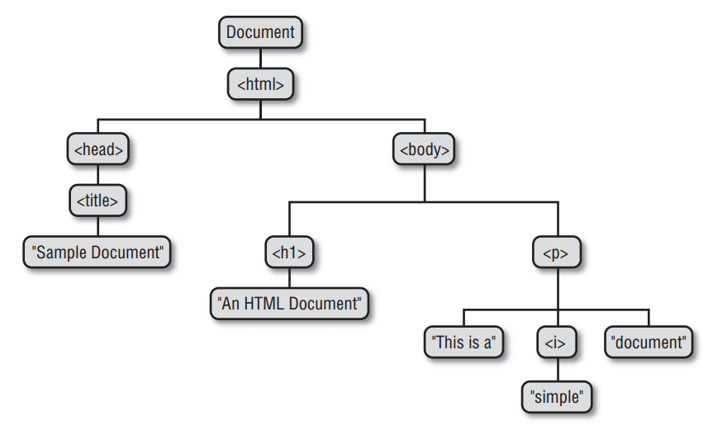
Задача JavaScript – изменение HTML-документа
Чтобы с тегом что-то сделать нужно его, для начала найти!
Перебирать массив childNodes – плохая идея!
3

Slide 4
Поиск элементов в документе
Выбор элемента с которым проводить манипуляции самая часто выполняемая операция в JS.
Выбор элемента по атрибуту id:
document.getElementById(“some_id”);
Возвращает один элемент атрибут (свойство) id равно «some_id». Если такого элемента нет в документе, то возвращается null.
4

Slide 5
Поиск элементов в документе
Выбор элементов по названию тега:
document.getElementsByTagName(“tag_name”);
Выбор элементов по атрибуту name:
document.getElementsByName(“attr_name”);
Выбор элементов по атрибуту class:
document.getElementsByClassName(“class_name”);
Все эти функции возвращают псевдомассив с теми элементами которые подошли под условие.
5

Slide 6
Поиск элементов в документе
Выбор всех элементов которые соответствуют CSS селектору:
document.querySelectorAll(“css_selector”);
Возвращает псевдомассив с теми элементами которые подошли под условие css-селектора.
document.querySelector(“css_selector”);
Возвращает первый найденный элемент который подошел под условие css-селектора (или null если ничего не найдено).
6

Slide 7
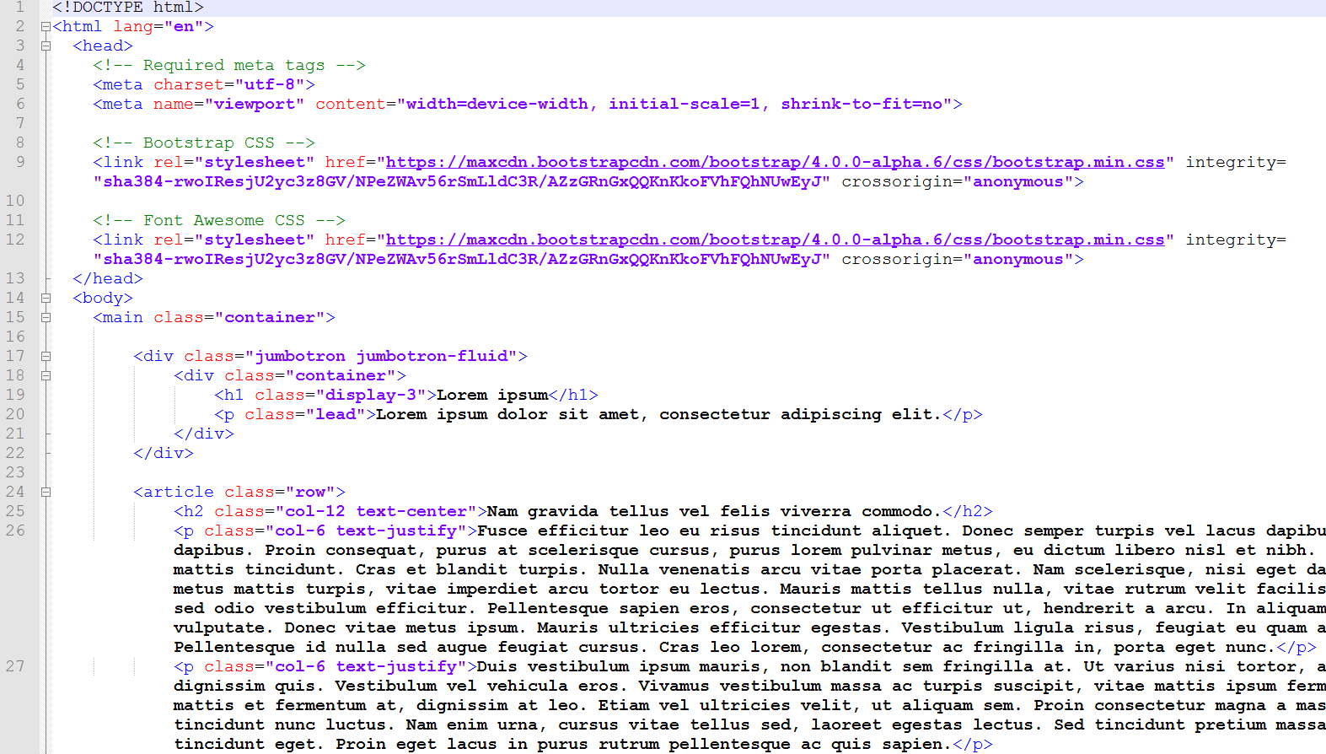
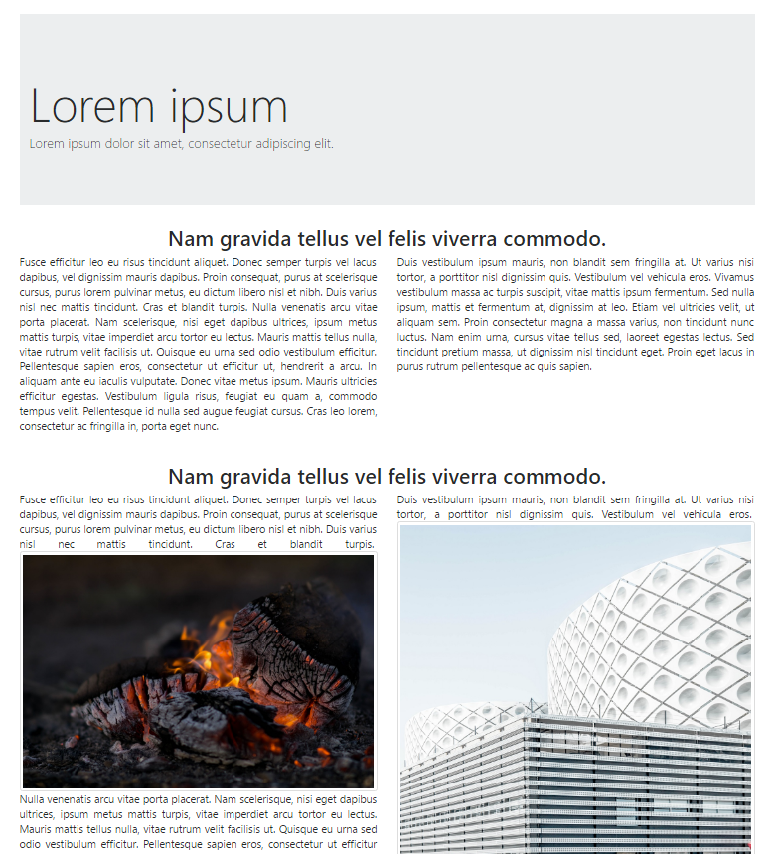

На практике
Скопируйте заготовку по адресу:
http://files.courses.dp.ua/js/08/ex01.html
7

Slide 8
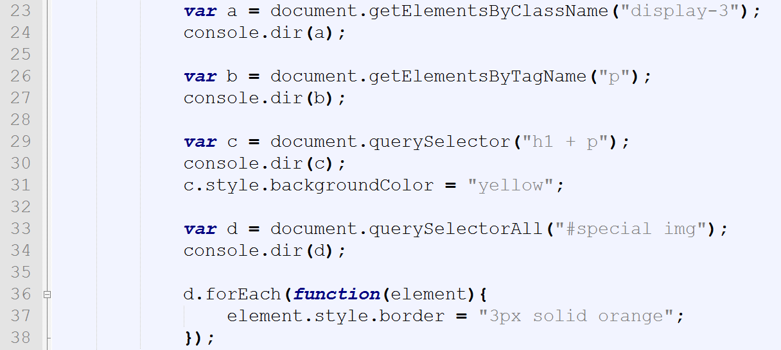
На практике
Попробуем задействовать рассмотренные функции поиска элементов в дереве HTML-документа.
8

Slide 9
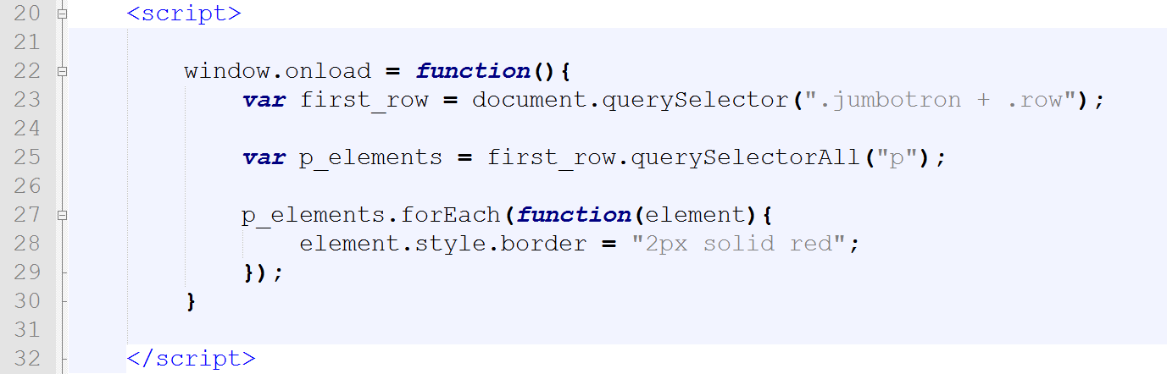
Вложенный поиск, т.е. поиск в результатах поиска
Функции поиска элементов можно применять к любому существующему элементу, а не только к документу. Когда функция поиска применяется к конкретному элементу, то поиск осуществляется среди его потомков.
9

Slide 10
Добавление новых элементов к дереву документа
Вставить новый элемент в документ, можно прикрепив его к какому-либо существующему элементу. Т.е. прикрепить его к родительскому элементу (другими словами: сделать его дочерним для существующего элемента).
10

Slide 11
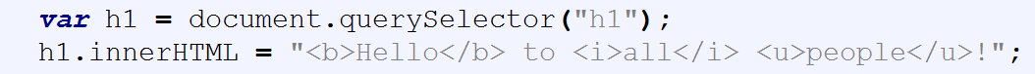
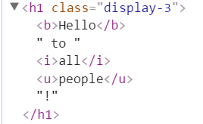
Добавление новых элементов к дереву документа
Простейший вариант: просто добавить текстовую строку с нужными данным к свойству .innerHTML. Однако это не самый удобный вариант.
Изменение свойств элементов документа – влечет за собой перерисовку документа!
11

Slide 12
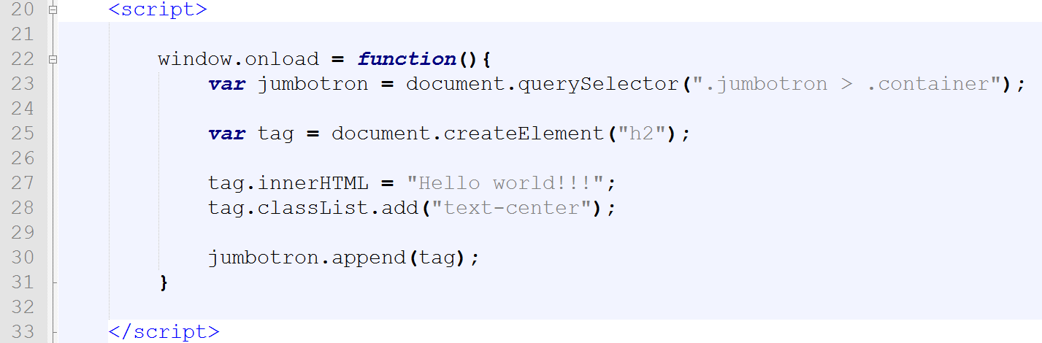
Добавление новых элементов к дереву документа
document.createElement() – создаёт новый элемент (по имени тега). Этот элемент, после создания, еще не включен в дерево. Но его свойства уже можно изменять.
.appendChild() – добавляет элемент к существующему, в качестве последнего потомка.
12

Slide 13
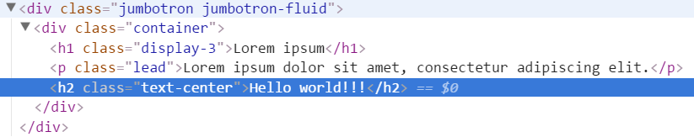
Добавление новых элементов к дереву документа
document.createElement() – создаёт новый элемент (по имени тега). Этот элемент, после создания, еще не включен в дерево. Но его свойства уже можно изменять.
.appendChild() – добавляет элемент к существующему, в качестве последнего потомка.
13

Slide 14
.appendChild() – добавляет элемент к существующему, в качестве последнего потомка. Может быть вызвана для любого существующего тега (даже если он не входит в дерево – другими словами можно формировать ветку еще до того как «присоединять» её к дереву).
14

Slide 15
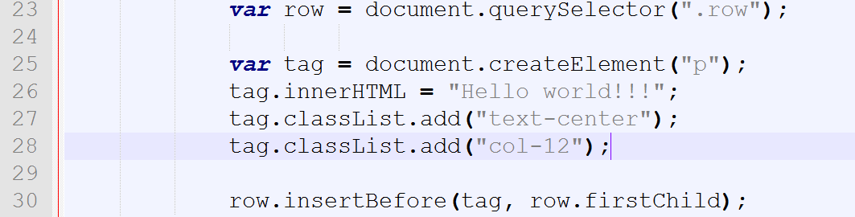
Добавление новых элементов к дереву документа
.insertBefore() – добавляет элемент в качестве дочернего, при этом позволяет указать перед каким из, уже существующих, потомков новый элемент должен быть размещён.
15

Slide 16
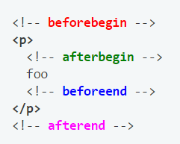
Несколько полезных методов
Вставка элемента в произвольное место документа
element.insertAdjacentElement(position, element);
Варианты параметра position
Есть также метод element.insertAdjacentHTML() который позволяет вставить в произвольное место фрагмент HTML-кода.
16

Slide 17
Перемещение элементов
appendChild, insertBefore, insertAdjacentElement – могут перемещать элемент по дереву документа. Т.е. при помощи этих методов можно «перемещать» элемент который уже в дереве, предварительно удалять его со старой позиции нет необходимости.
17

Slide 18
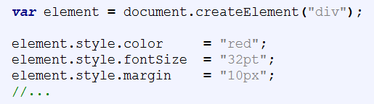
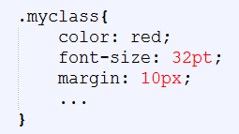
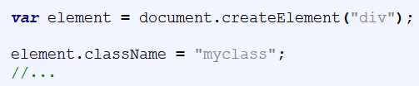
Новые элементы, свойства и классы
Установка атрибута «класс» для элемента, снимает необходимость задавать в коде 100500 свойств.
!Изменение свойств элемента который еще не вставлен в дерево, не влечёт перерисовку страницы!
18

Slide 19
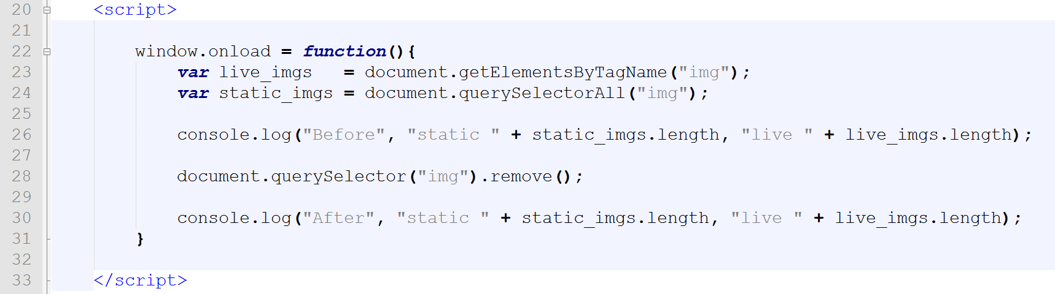

«Живые» и статические коллекции
19

Slide 20
Живые и статические коллекции
.querySelector() и .querySelectorAll()
Возвращают статические коллекции, т.е. «слепок» на момент вызова функции.
.getElementsBy…()
Возвращают живые коллекции, которые всегда актуальны. Т.е. массив с результатом работы этих функций всегда будет содержать актуальное количество результатов, что бы не происходило с документом. Псевдомассив .children также относится к «живым» коллекциям.
20

Slide 21
С живыми коллекциями нужно быть осторожным в том случае если вы перебираете её в цикле и изменяете её состав.
21

Slide 22
Немного практики

Slide 23
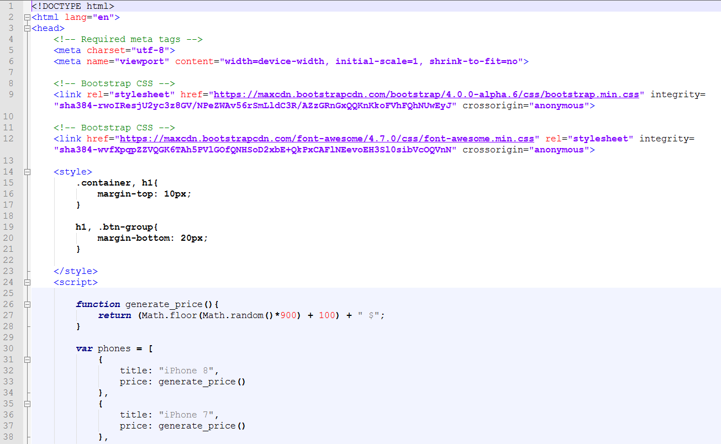
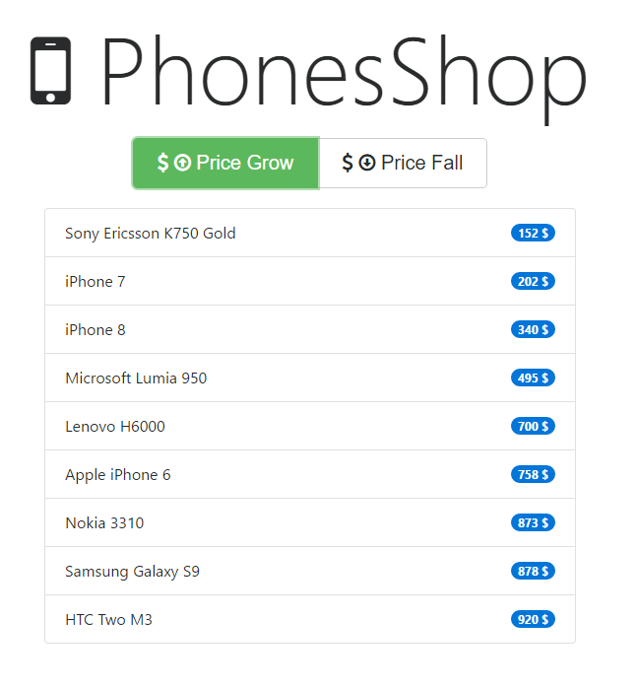
Добавление элементов и сортировка
Скопируйте заготовку по адресу:
http://files.courses.dp.ua/js/09/ex01.html
Задание:
1) На основе массива phones сгенерировать и вывести разметку со списком телефонов на страницу;
2) Реализовать сортировку по возрастанию цены (после того как пользователь нажмёт любую из кнопок).
23

Slide 24
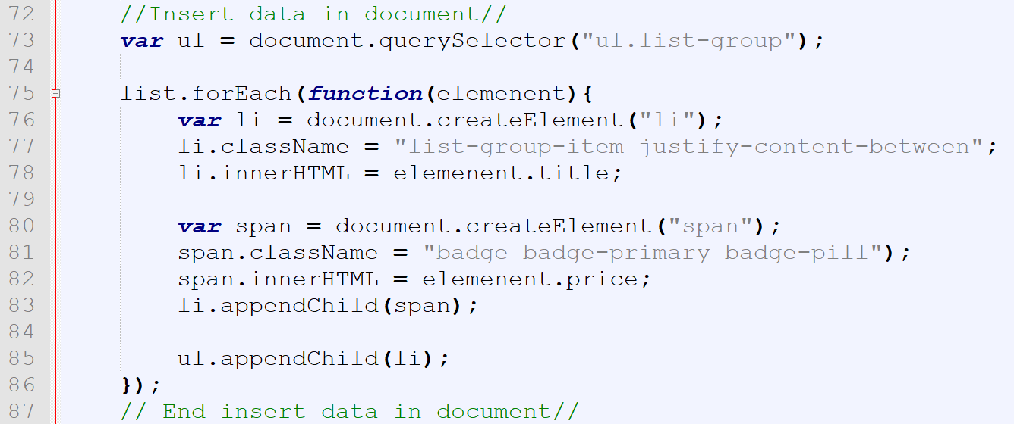
Добавление элементов и сортировка
На основе массива создаём разметку...
24

Slide 25
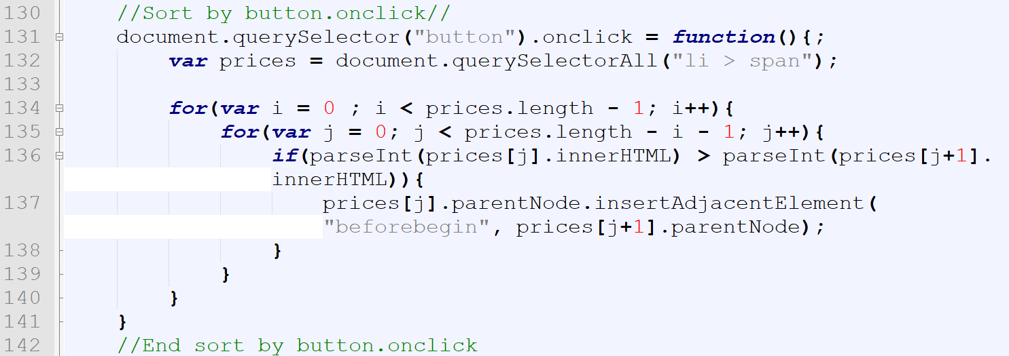
Добавление элементов и сортировка
Сортируем список телефонов по нажатию кнопки, но есть проблема…
Статическая коллекция не изменяет порядок элементов в себе, в то время как документ изменяет.
25

Slide 26
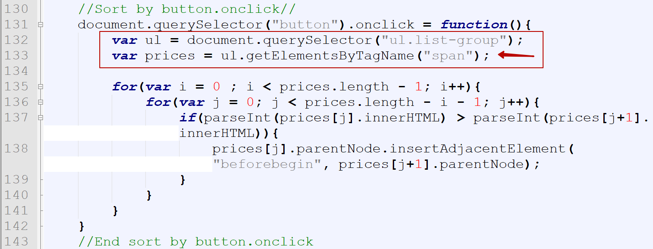
Добавление элементов и сортировка
Сортируем список телефонов по нажатию кнопки (версия 2.0), замена статической коллекции на динамическую.
26

Slide 27
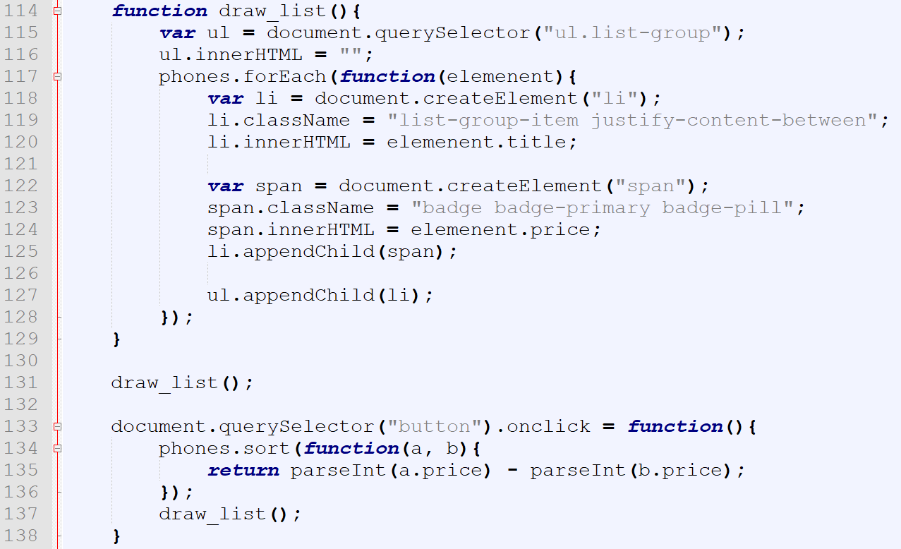
Добавление элементов и сортировка
Сортируем сначала сам массив и выводим его на место старого списка (версия 3.0).
27

Slide 28
Домашнее задание

Slide 29
Добавление элементов и сортировка
Скопируйте заготовку по адресу:
http://files.courses.dp.ua/js/09/ex01.html
Задание: доделайте учебный пример, а именно: реализуйте сортировку как по возрастанию цены и по убыванию, так чтобы кнопками-переключателями пользователь мог выбрать направление сортировки (и по состоянию кнопок было понятно какое направление выбрано).
Пример: http://files.courses.dp.ua/js/09/ex01_result.html
29

